Slide 1
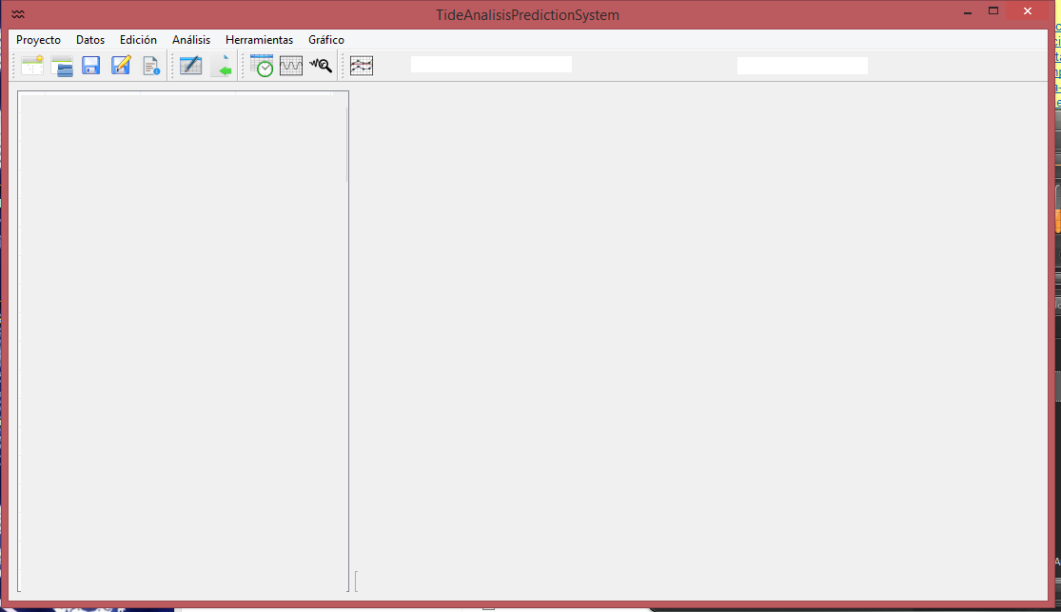
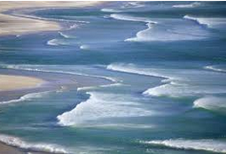
El sistema de procesamiento de mareas es un software de escritorio creado para el procesamiento y análisis de los datos de marea que son registrados por las estaciones mareográficas ubicadas en el territorio nacional, con el objetivo de garantizar las correcciones necesaria para los levantamientos hidrográficos y geofísicos.
El SPM contará con funcionalidades que permitirán la edición y análisis de los datos de marea según las nuevas tendencias internacionales, la corrección de a los componentes de marea por los términos de aguas someras, así como la detección de componentes perdidas en el análisis armónico.
Utilizando este software usted podrá:
-calcular….
-hhfghgh
-fgdhghf
Consulte el Manual de Usuario para esclarecer dudas o para conocer los paso exactos que necesita para procesar su información.

